Slide 1
Istraživanja u oblasti I4.0 na Tehničkom fakultetu u Boru
29-ti ON-LINE PANEL - INDUSTRIJA 4.0 - NOVA INDUSTRIJALIZACIJA REPUBLIKE SRBIJE
DIGITALNA PLATFORMA ZA INDUSTRIJU 4.0 I NJENA PRIMENA
Prof. dr Ivan Mihajlović
Univerzitet u Beogradu, Tehnički fakultet u Boru
Vojske Jugoslavije 12, 19210 Bor

Slide 2
Naučno – istraživački rad na TF Bor 2020. godine:
1. Publikovane monografske studije i radovi u međunarodnim časopisima, kategorije M10+M20: 1+58 = 59 rezultata
2. Publikovani radovi u nacionalnim časopisima, kategorije M50: 23 rada
3. Publikovani udžbenici: 3 udžbenika
4. Saopšteni radovi na međunarodnim (M30) i nacionalnim (M60) skupovima: 84+2=86 rada
5. Angažovanje na projektima:
a. Istraživači angažovani po Ugovoru o realizaciji i finansiranju naučnoistraživačkog rada NiO u 2020. godini, kod Ministarstva prosvete nauke i tehnološkog razvoja Republike Srbije: 62.
b. Istraživači angažovani na ostalim domaćim projektima: 6 – na projektu u okviru poziva „Razvoj visokog obrazovanja“ i 6 – na projektu u okviru poziva „Dokaz koncepta“, ukupno 12 istraživača.
c. Međunarodni projekti: 12 - projekata
d. Projekti finansirani od strane privrede i ostali projekti: 7 – projekata i studija
6. Citiranost u 2019. godini (SCOPUS rezultati): 294 rada citirana 873 puta.

Slide 3
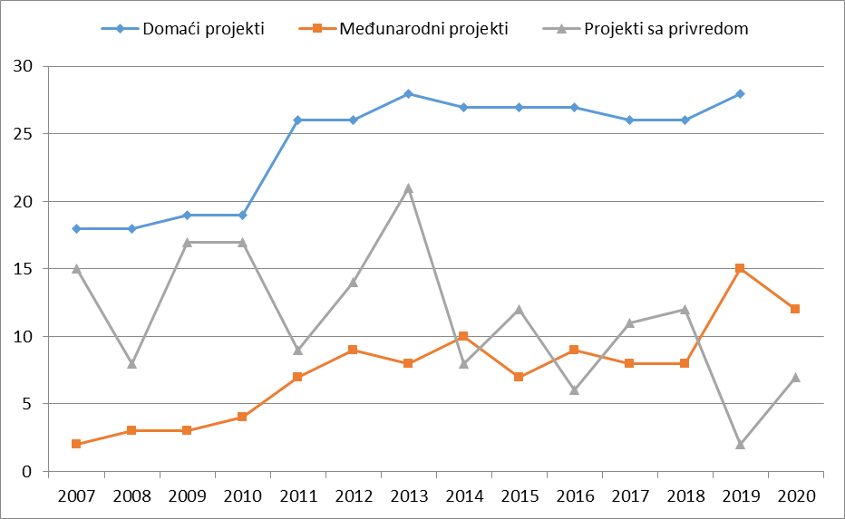
Uporedni prikaz broja domaćih, međunarodnih i projekata sa privredom, u periodu 2007-2020:

Slide 4
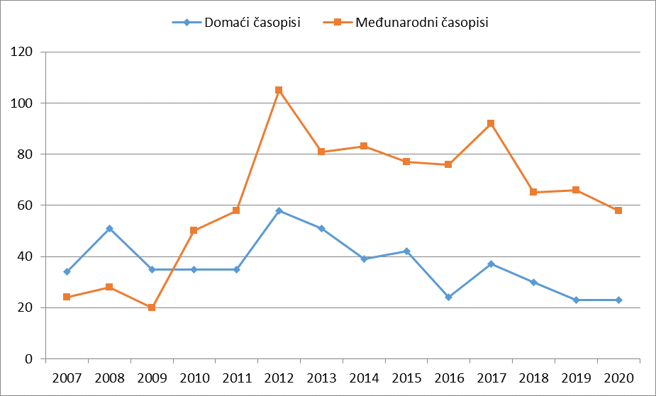
Uporedni prikaz radova istraživača sa TF Bor, publikovanih u domaćim i međunarodnim časopisima (2007 – 2020):

Slide 5
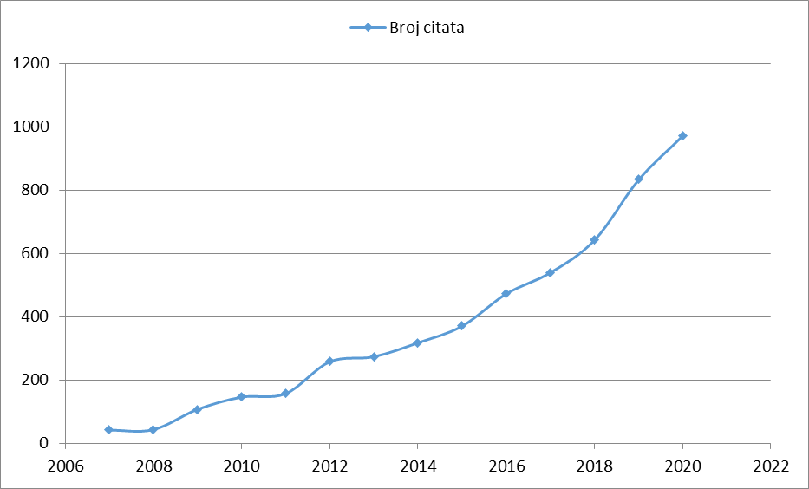
Uporedni prikaz broja citata na JCR listi za TF Bor u periodu 2007. – 2020. god.:

Slide 6
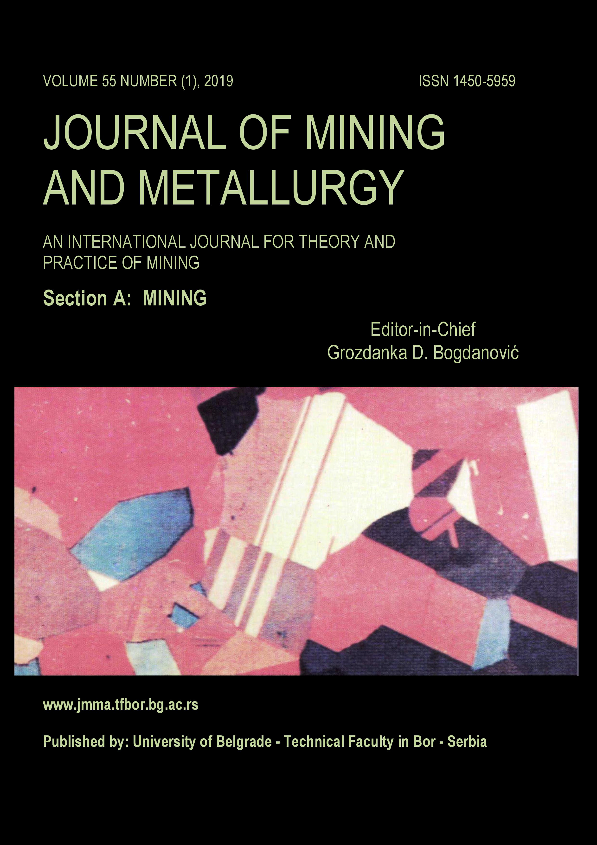
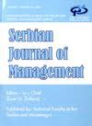
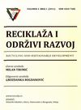
Izdavačka delatnost:
Četiti naučna časopisa čiji je izdavač TF Bor:
Journal of Mining and Metallurgy
Section A: Mining (national range) https://www.jmma.tfbor.bg.ac.rs/
Section B: Metallurgy (since 1956, from1997 at international range, from 2007 at the SCIe list, from 2009 at JCR list IF (2019)=1.134, 51/79 in the field of Metallurgical Engineering http://www.jmmab.com/
Serbian Journal of Management (since 2006, from 2014 at SJR list IF (2019) = 0.27, from 2018 at Clarivate Emerging Sources Citation Index ) http://www.sjm06.com/
Recycling and Sustainable Development (since 2009, national range) https://www.rsd.tfbor.bg.ac.rs/

Slide 7
Četiri internacionalna naučna skupa u organizaciji TF Bor:
International October Conference on Mining and Metallurgy https://ioc.tfbor.bg.ac.rs/
Ecological Truth and Environmental Research https://eco.tfbor.bg.ac.rs/
International May Conference on Strategic Management http://mksm.sjm06.com/
International Mineral Processing and Recycling Conference https://www.imprc.tfbor.bg.ac.rs/

Slide 8
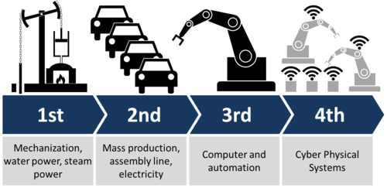
Koncept I 4.0 i benefiti za NiR:
Osnovni elementi Industrije 4.0 su:
Sajber-fizički sistemi (cyber-physical systems),
Internet stvari (Internet of things),
Računarstvo u oblaku (cloud computing),
Veštačka intelegencija (artificial intelligence) i
Kognitivno programiranje (cognitive computing)
Osnovni koncept Industrije 4.0
Izvor ilustracija: https://www.elmedint.com/vesti/61-industrija-40/

Slide 9
Realizovana istraživanja istraživača sa TF Bor iz oblasti I4.0
Međunarodni projekti iz oblasti I4:0
Program bilateralne saradnje Srbije i Slovačke: Mašinsko učenje primenom modela frakcionog reda (Fractional calculus approach to machine learning), 2019.-2020.
Projekti iz oblasti I4.0 finansirani od strane domaćih institucija:
Fond za inovacionu delatnost, u okviru poziva „Dokaz koncepta“ (2020-2021) - Modularni sistem za podršku strateškom odlučivanju „PLEXUS II“
Ministarstvo prosvete, nauke i tehnološkog razvoja Republike Srbije – u okviru poziva „Razvoj visokog obrazovanja“ (2019-2020) - SET – SAP „Students’ Entrepreneurship Training through SAP“
U okviru programa raspodele investicionih sredstava MPNTR za 2018. godinu – Laboratorija za CAD/CAM i Laboratorija za računarske mreže (2016 - 2018)

Slide 10
Međunarodni projekti iz oblasti I4.0
Program bilateralne saradnje Srbije i Slovačke: Mašinsko učenje primenom modela frakcionog reda (: Fractional calculus approach to machine learning), 2019.-2020.
Institucije učesnice na projektu: Tehnički fakultet u Boru Univerziteta u Beogradu (Srbija) i Fakultet rudarstva, ekologije, kontrole procesa i geotehnologije Tehničkog univerziteta u Košicama (Slovačka).
Rukovodioci projekta: doc. dr Vladimir Despotović (Srbija) – do 26.08.2019., potom Prof. dr Dejan Tanikić (Srbija) i Tomaš Škovranek, naučni saradnik (Slovačka).
Vrsta projekta: Bilateralni istraživački projekat

Slide 11
Nacionalni projekti iz oblasti I4.0
Projekti iz oblasti I4.0 finansirani od strane domaćih institucija:
Ministarstvo prosvete, nauke i tehnološkog razvoja Republike Srbije, u okviru poziva Razvoj visokog obrazovanja:
Naziv projekta | Istraživači | Nosilac (koordinator) | Rukovodilac
SET – SAP „Students’ Entrepreneurship Training through SAP“ | Prof. dr Đorđe Nikolić Prof. dr Ivan Mihajlović Doc. dr Nenad Milijić Doc. dr Aleksandra Fedajev Doc. dr Sanela Arsić | Tehnički fakultet u Boru | Prof. dr Đorđe Nikolić

Slide 12
Nacionalni projekti iz oblasti I4.0
Projekti iz oblasti I4.0 finansirani od strane domaćih institucija:
Fond za inovacionu delatnost, U okviru poziva „Dokaz koncepta“, tokom 2020 – 2021:
Naziv projekta | Istraživači | Nosilac (koordinator) | Rukovodilac
Modularni sistem za podršku strateškom odlučivanju „PLEXUS II“ | Prof. dr Đorđe Nikolić Prof. dr Ivan Mihajlović Prof. dr Isidora Milošević Doc. dr Aleksandra Fedajev Doc. dr Sanela Arsić Oliver Marković, dipl. ing. | Tehnički fakultet u Boru | Prof. dr Đorđe Nikolić

Slide 13
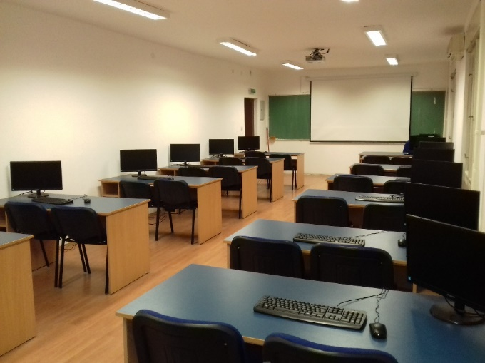
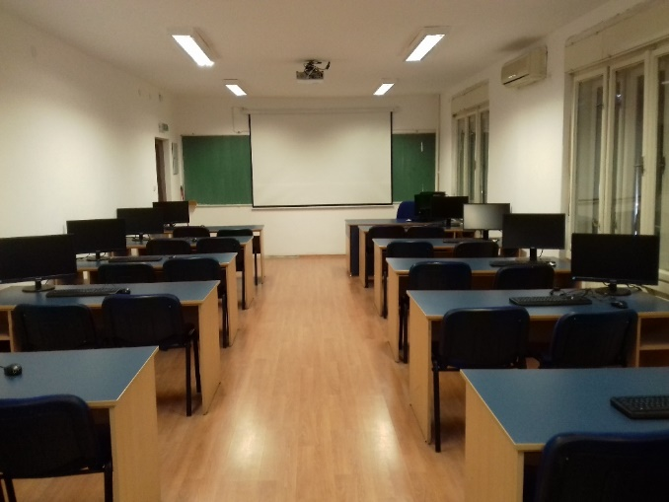
Nacionalni projekti iz oblasti I4.0
Projekat finansirani u okviru poziva za realizaciju investicionog projekta - nabavku dobara (opreme) u okviru programa raspodele investicionih sredstava MPNTR za 2016. godinu
Projekat: Formiranje laboratorije za CAD/CAM i laboratorije za Računarske mreže na Tehničkom fakultetu u Boru
Rukovodilac projekta: Prof. dr Dejan Tanikić

Slide 14
Projekti istraživača sa TF Bor, angažovani na istraživanjima koji uključuju elemente I 4.0, u okviru finansiranja od strane MPNTR
Naziv projekta | Istraživači | Broj projekta | Nosilac (koordinator) | Rukovodilac
Virtuelni koštano zglobni sistem čoveka i njegova primena u predkliničkoj i kliničkoj praksi | Dejan Tanikić (6) | III 41017 | Mašinski fakultet u Nišu | Miroslav Trajanović
Usavršavanje tehnologije eksploatacije i prerade rude bakra sa monitoringom životne i radne sredine | Grupa od 13 istraživača sa TF Bor | TR 33038 | Tehnički fakultet u Boru | Nenad Vušović

Slide 15
Nova istraživanja istraživača sa TF Bor iz oblasti I4.0 – planirana za 2021/2022
Internacionalni projekti:
Internacionalni Višegrad projekat: „Possibilities and barriers for Industry 4.0 implementation in SMEs in V4 countries and Serbia “ – u fazi evaluacije V4 fonda
Projekti iz oblasti I4.0 finansirani od strane domaćih institucija:
U okviru programa raspodele investicionoh sredstava MPNTR za 2021. godinu: „Formiranje laboratorije za digitalizaciju na Tehničkom fakultetu u Boru“ – u fazi evaluacije MPNTR
Ministarstvo prosvete, nauke i tehnološkog razvoja Republike Srbije – U okviru institucionalnog finansiranja – nastavak aktuelnih istraživanja

Slide 16
Publikacije istraživača iz oblasti I4.0 na TF Bor (2019-2021):
Publikacije iz kategorije M21a/M21:
D. Petrović, M. Tanasijević, S. Stojadinović, J. Ivaz, P. Stojković: Fuzzy expert analysis of the severity of mining machinery failure, Applied soft computing, ISSN 1568-4946, Vol. 94, pp. 106459, 2020, [Impact factor (IF) 5,472/2019]
R. Janković, I. Mihajlović, N. Štrbac, A. Amelio: Machine learning models for ecological footprint prediction based on energy parameters, Neural Computing and Applications, ISSN 10.1007/s00521-020-05476-4, 2020, [Impact factor (IF) 4.774/2019]
A. Ulutaş, G. Popović, D. Stanujkić, D. Karabašević, E. Zavadskas, Z. Turskis: A new hybrid MCDM model for personnel selection based on a novel grey PIPRECIA and grey OCRA methods, Mathematics, ISSN 2227-7390, Vol. 8, No. 10, pp. 1698, 2020
A. Fedajev, D. Stanujkić, D. Karabašević, E. Zavadskas, W. Brauers: Assessment of Progress towards “Europe 2020” strategy targets by Using the MULTIMOORA Method and the Shannon Entropy Index, Journal of Cleaner Production, ISSN 0959-6526, Vol. 224, 2020, [Impact factor (IF) 7.246/2019]
D. Tanikić: Computationally intelligent optimization of metal cutting regimes, Measurement, ISSN 0263-2241, Vol. 152, No. 107358, pp. 1 - 14, 2020, [Impact factor (IF) 3,364/2019]
D. Stanujkić, D. Karabašević, E. Zavadskas, F. Smarandache, W. Brauers: A Bipolar Fuzzy Extension of the MULTIMOORA Method, Informatica, ISSN 0868-4952, Vol. 30, No. 1, pp. 135, 2019, [Impact factor (IF) 1.928/2018]

Slide 17
Publikacije istraživača iz oblasti I4.0 na TF Bor (2019-2021):
Publikacije iz kategorije M22:
S. Arsić, Đ. Nikolić, M. Jevtić: An investigation of the usability of image-based CAPTCHAs using PROMETHEE-GAIA method, MULTIMEDIA TOOLS AND APPLICATIONS, 2020, [Impact factor (IF) 2.313/2019]
M. Veličković, I. Mihajlović, Đ. Nikolić, Ž. Živković, M. Panić: Prediction of Ozone Concentration in Ambient Air Using Multilinear Regression and the Artificial Neural Networks Methods, Ozone: Science & Engineering, ISSN 0191-9512, Vol. 42, No. 1, 2020, [Impact factor (IF) 2.082/2019]
D. Petrović, M. Tanasijević, S. Stojadinović, J. Ivaz, P. Stojković: Fuzzy Model for Risk Assessment of Machinery Failures, Symmetry, ISSN 2073-8994, Vol. 12, No. 4, 2020, [Impact factor (IF) 2,645/2019]
M. Tomašević, L. Lapuh, Ž. Stević, D. Stanujkić, D. Karabašević: Evaluation of Criteria for the Implementation of High-Performance Computing (HPC) in Danube Region Countries Using Fuzzy PIPRECIA Method, Sustainability, Vol. 12, No. 7, pp. 3017, 2020

Slide 18
Publikacije istraživača iz oblasti I4.0 na TF Bor (2019-2021):
Publikacije iz kategorije M23:
N. Nikolić, Đ. Nikolić, S. Marinković, I. Mihajlović: Application of FAHP–PROMETHEE Hybrid Model for Prioritizing SMEs Failure Factors, Engineering Management Journal, 2020, [Impact factor (IF) 0.822/2019]
D. Dimitrijević, O. Spaić, Ž. Đurić, S. Urošević, M. Nikolić: CAD/CAM system implementation criteria in the process generating of optimal and efficient models for clothing industry , INDUSTRIA TEXTILA, Vol. 71, No. 5, pp. 467 - 472, 2020, [Impact factor (IF) 0.504/2018]

Slide 19
Publikacije istraživača iz oblasti I4.0 na TF Bor (2019-2021):
Publikacije iz kategorije M31:
D. Voza: Comparative analysis of efficiency of various supervised machine-learning algorithms in water quality index prediction, 16 th International May Conference on Strategic Management, Bor, Serbia, 25.09.2020 - 28.09.2020
D. Tanikić: Intelligent systems for modelling metal cutting parameters, 6th International Conference Advances in Engineering and Management (online), Drobeta – Turnu Severin, Romania, 10.12.2020 - 11.12.2020
I. Milošević, J. Ruso, S. Arsić, A. Rakić, Đ. Nikolić: Network Technologies in E-learning and Factors Influencing the Quality in the COVID-19 Period, 18th International Conference on Management, Enterprise and Benchmarking – MEB 2020, Budampest, Hungary, 25.06.2020 - 26.06.2020,

Slide 20
Publikacije istraživača iz oblasti I4.0 na TF Bor (2019-2021):
Publikacije iz kategorije M33:
I. Milošević, J. Ruso, S. Arsić, A. Rakić, A. Stojanović: Application of advanced Industry 4.0 technologies in European and Serbian enterprises, International May Conference on Strategic Management - IMCSM20, Bor, Serbia, 25.09.2020 - 27.09.2020
M. Majstorović, Ž. Despotović, D. Mrščević, B. Đurić, M. Milešević, Z. Stević: Implementation of MPPT methods with SEPIC converter, 19th International IEEE Symposium INFOTEH-JAHORINA 2020, East Sarajevo, Bosnia and Herzegovina, ISBN: 978-1-7281-4775-8, 18.03.2020 - 20.03.2020, pp. 36 – 40
S. Jokić, Z. Stević: Control of converters in wind turbines, 8th International Conference on Renewable Electrical Power Sources, Belgrade, Serbia, 16.10.2020 - 16.10.2020, pp. 143 – 154
V. Jovanović, I. Radovanović, Z. Stević: Advanced software system for monitoring of solar panels, 8th International Conference on Renewable Electrical Power Sources, Belgrade, Serbia, 16.10.2020 - 16.10.2020, pp. 155 – 158
Z. Stević, M. Stević, I. Radovanović: Analysis and comparison of different MPPT methods in PV power systems, 8th International Conference on Renewable Electrical Power Sources, Belgrade, Serbia, 16.10.2020 - 16.10.2020, pp. 159 – 162

Slide 21
Publikacije istraživača iz oblasti I4.0 na TF Bor (2019-2021):
Publikacije iz kategorije M33:
M. Jevtić, M. Jevtić, J. Radosavljević, S. Arsić, D. Klimenta: OPTIMAL POWER FLOW AND PRICES IN THE ELECTRICITY MARKET USING THE HYBRID PPSOGSA ALGORITHM, International Scientific Conference “UNITECH 2020” – Gabrovo, Gabrovo, Bulgaria, ISBN: 1313-230X, 20.11.2020 - 21.11.2020, pp. 325 – 329
M. Jevtić, M. Jevtić, J. Radosavljević, D. Klimenta, S. Arsić: PHASOR PARTICLE SWARM OPTIMIZATION FOR SOLVING PROBLEMS OF POWER FLOW AND PRICING IN THE ELECTRICITY MARKET USING THE SUPPLY CHAIN EQUILIBRIUM MODEL, International Conference on Engineering Technologies, ICENTE’20, Konya, Turkey, ISBN: 978-625-44427-3-5, 19.11.2020 - 21.11.2020
S. Arsić, J. Ruso, I. Milošević, M. Jevtić: Predicting the factors influencing the intention to use M-learning: Artificial Neural Network approach, Fourth International Scientific Conference - Regional development and cross-border cooperation, Pirot, Serbia, 05.12.2020 - 05.12.2020
M. Stević, M. Marjanović, I. Radovanović, Z. Stević: Computer control of energy efficient wood sterilization system, 8th International Conference on Renewable Electrical Power Sources, Belgrade, Serbia, 16.10.2020 - 16.10.2020, pp. 267 – 270
N. Ratković Kovačević, M. Stević, M. Milešević, S. Maksimović, Đ. Dihovični, Z. Stević: Automation of a copper wire manufacturing process using Up-Casting method – subsystem for induction heating, 8th International Conference on Renewable Electrical Power Sources, Belgrade, Serbia, 16.10.2020 - 16.10.2020, pp. 279 – 286

Slide 22
Publikacije istraživača iz oblasti I4.0 na TF Bor (2019-2021):
Publikacije iz kategorije M33:
B. Baković, Z. Stević: Simulation of inverters for induction heating, 8th International Conference on Renewable Electrical Power Sources, Belgrade, Serbia, 16.10.2020 - 16.10.2020, pp. 199 – 206
D. Voza, M. Vuković, I. Milošević: Integration of artificial neural networks into modelling Morava River System water quality, XXVI International Conference: Ecological Truth and Environmental Research – EcoTER’19 , Borsko jezero, Serbia, ISBN: 978-86-6305-097-6, 18.06.2019 - 21.06.2019, pp. 129 – 134
N. Milijić, D. Bogdanović, I. Nikolić: Projects in industry 4.0 framework and its effects on occupational safety, 5th IPMA SENET Project Management Conference (SENET2019): Challenges of Growing Economies, Belgrade, Serbia, ISBN: 978-94-6252-861-1, 19.05.2019 - 21.05.2019, pp. 92 – 97
D. Marilović, D. Tanikić: Prediction of results of flotation process using artificial neural networks, The 51 st International October Conference on Mining and Metallurgy, Bor Lake, Bor, Serbia, ISBN: 978-86-6305-101-0, 16.10.2019 - 19.10.2019, pp. 230 – 233
D. Karabašević, D. Stanujkić, G. Popović: Security Aspects of Cloud Computing, International Scientific & Professional Conference MEFkon 2020 - Innovation as the initiator of development “ Innovations as the Key to Business Success”, Beograd, Serbia, ISBN: 978-86-84531-49-2, 03.12.2020 - 03.12.2020, pp. 29 – 34

Slide 23
Publikacije istraživača iz oblasti I4.0 na TF Bor (2019-2021):
Publikacije iz kategorije M34:
D. Riznić, A. Jevtić, A. Dukić: „The importance of the fourth industrial revolution for the development of a green economy“, , INTERNATIONAL SCIENTIFIC CONFERENCE THE FOURTH INDUSTRIAL REVOLUTION - THE IMPORTANCE FOR GREEN ECONOMY PROGRESS AND ENVIRONMENTAL PROTECTION, Beograd, Serbia, ISBN: 978-86-89061-13-0 , 16.09.2020 - 18.09.2020, pp. 39 - 41
G. Popović, K. Darjan, D. Stanujkić: Application of the artificial neural network using particle swarm optimization algorithm in the detection of the intrusion in cloud computing, Publisher: International Scientific & Professional Conference MEFkon 2020, ISBN 978-86-84531-51-5, 2020
D. Karabašević, G. Popović, D. Stanujkić: Utilization of artificial intelligence techniques and machine learning in software engineering, Publisher: International Scientific & Professional Conference MEFkon 2020 , ISBN 978-86-84531-51-5, 2020
D. Karabašević, D. Stanujkić, G. Popović: Using recurrent neural network to improve online learning, Beograd, Serbia, ISBN: 978-86-89465-56-3, 28.10.2020 - 29.10.2020, pp. 147 - 149

Slide 24
Publikacije istraživača iz oblasti I4.0 na TF Bor (2019-2021):
Publikacije iz kategorije M51:
N. Vušović, M. Vlahović, M. Ljubojev, M. Vlahović, D. Kržanović: SOFTWARE SOLUTION FOR THE MINE SUBSIDENCE PREDICTION BASED ON THE STOCHASTIC METHOD INTEGRATED WITH THE GIS, Mining and Metallurgy Engineering Bor, Vol. 1-2 /2020, pp. 1 - 16, 2020
G. Popović, D. Stanujkić, D. Karabašević, Z. Štirbanović: Model for ore deposits selection by using the fuzzy TOPSIS method, Journal of Mining and Metallurgy, Section A: Mining, Vol. 56 A, No. 1, pp. 59 - 71, 2020
D. Stanujkić, D. Karabašević, F. Smarandache, G. Popović: A novel approach for assesing the reliability of data contained in a single valued neutrosophic number and its application in multiple criteria decision making, International Journal of Neutrosophic Science, ISSN 2692-6148, Vol. 11, No. 1, pp. 22 - 29, 2020

Slide 25
Digitalizacija aktivnosti NiR-a
Digitalizacija rezultata NIR – istraživača sa TF Bor
Digitalni repozitorijum TF Bor, urađen prema standardima i u saradnji sa RCUB Univerziteta u Beogradu (https://biblioteka.tfbor.bg.ac.rs/ )
Časopisi JMM - Section B: Metallurgy i SJM – od 2012. godine koriste „ASSISTANT system for journals online editing and publishing“
Tokom 2020. godine, izazvano COVID 19 pandemijom, konferencija IMCSM je organizovana online. U 2021. online će biti organizovane konferencije IOC2021 i IMSCM2021, dok će konferencija IMPRC2021 imati deo aktivnosti organizovan online.

